Slide 1
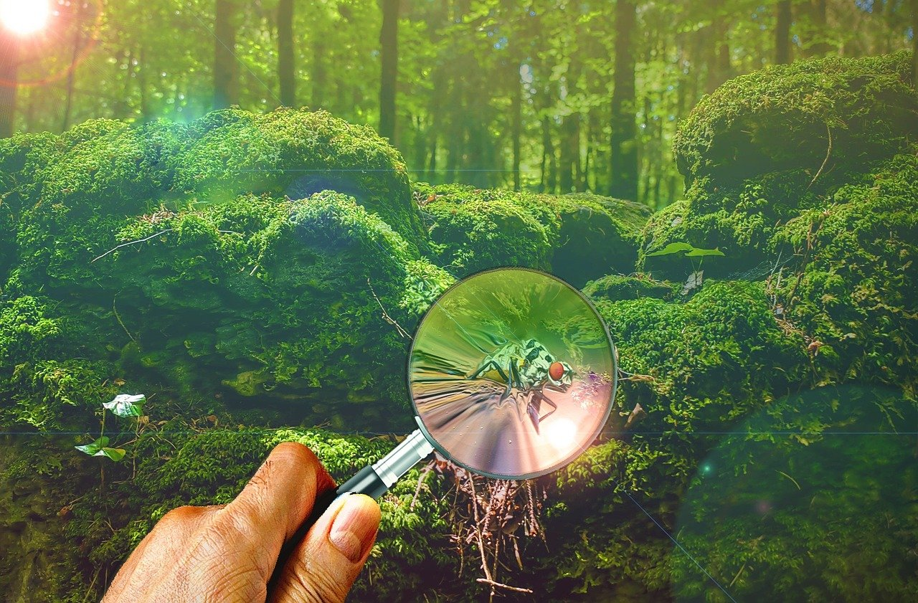
Licht en lenzen

Slide 2
Wat weet je al over licht?
START

Slide 3
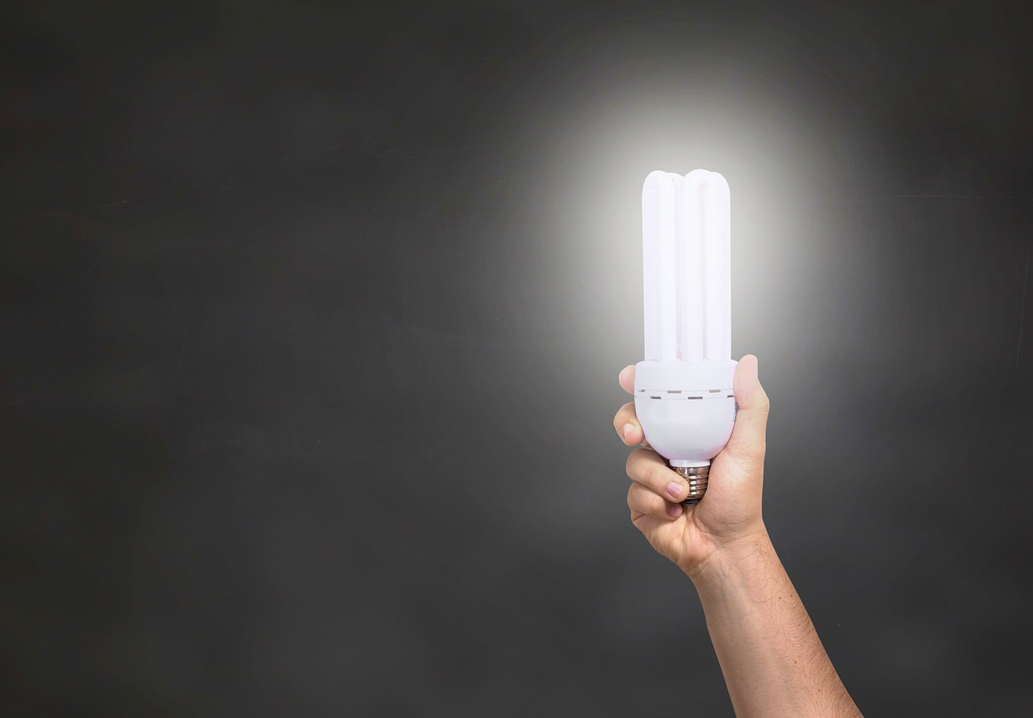
1. Wit licht bestaat uit verschillende kleuren.
Waar
Niet waar

Slide 4
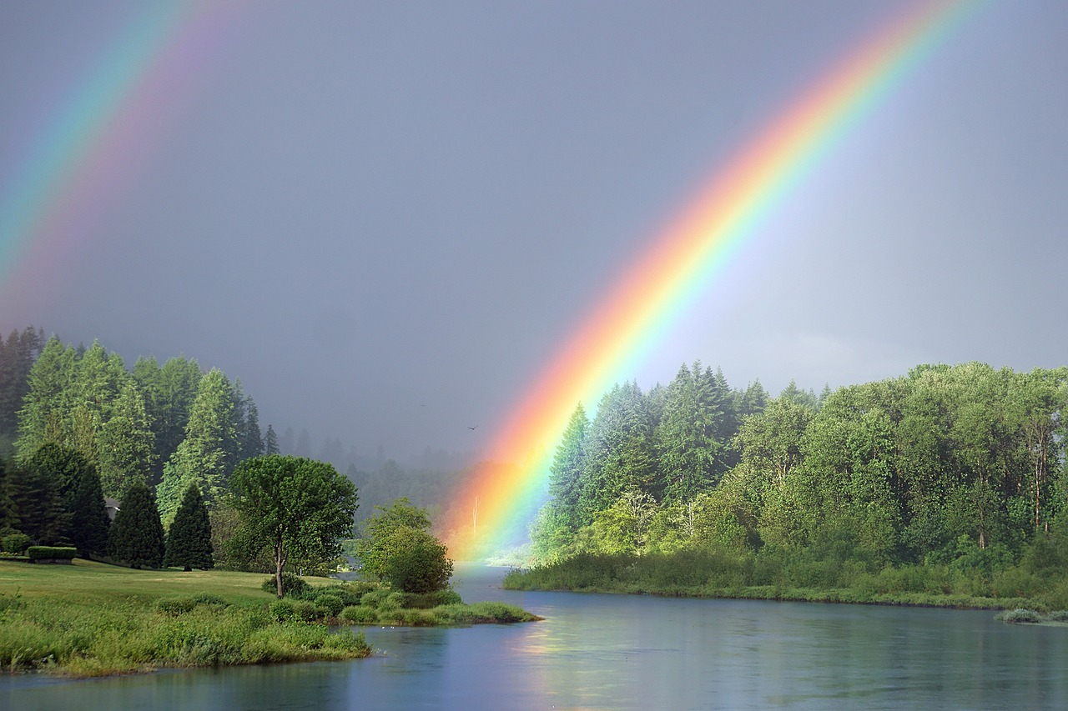
De stelling is waar!
Volgende vraag

Slide 5
2. Licht kan binnen één seconde wel 7 keer om de aarde.
Waar
Niet waar

Slide 6
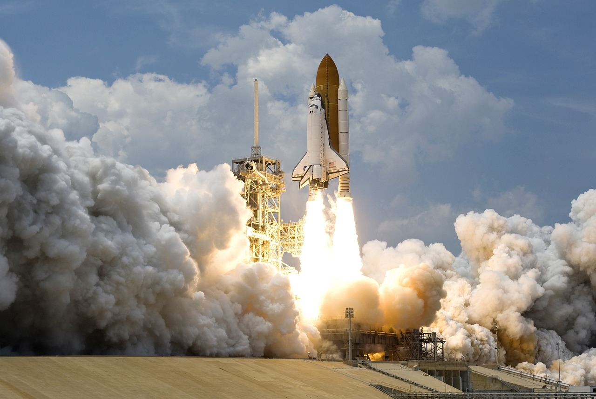
De stelling is waar!
Volgende vraag

Slide 7
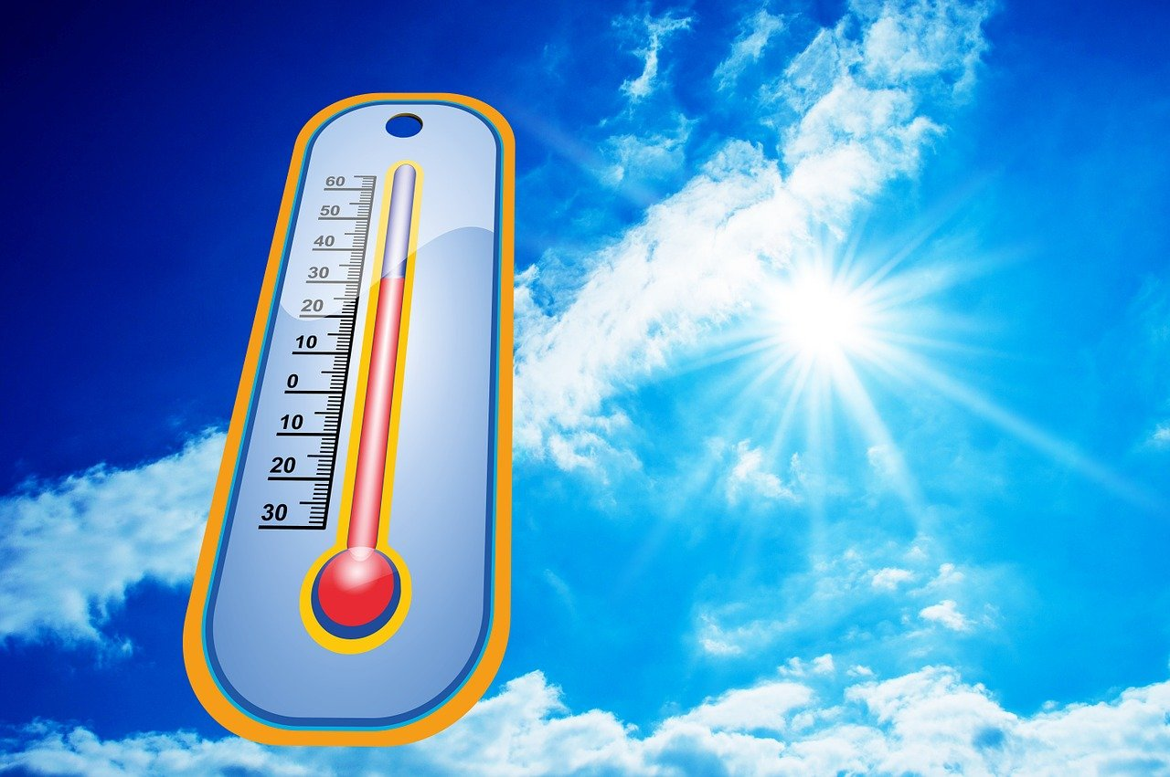
3. Op een warme zonnige dag kan je beter donkere kleren dragen dan lichte.
Waar
Niet waar

Slide 8
De stelling is niet waar!
Verder met de les

Slide 9
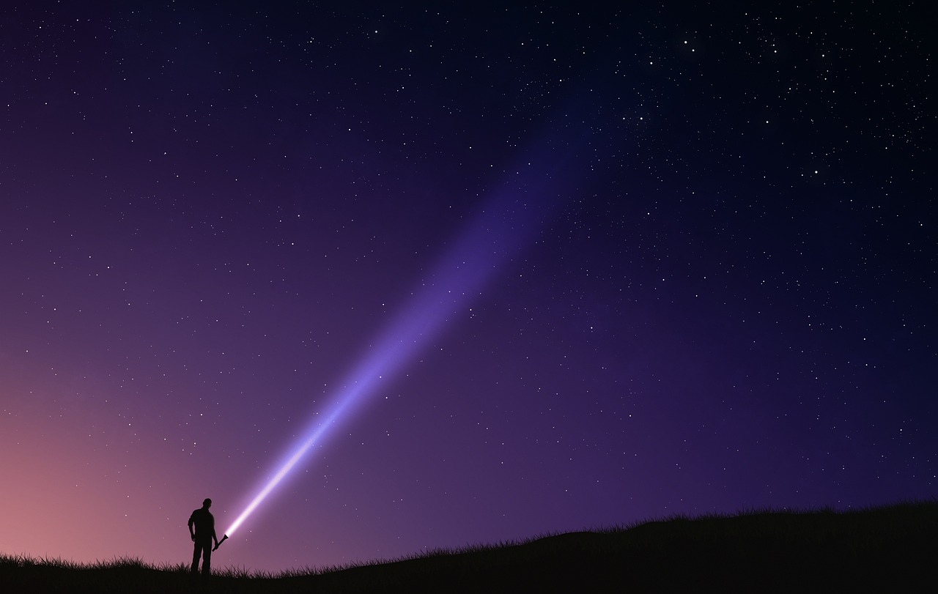
Licht gaat rechtdoor

Slide 10
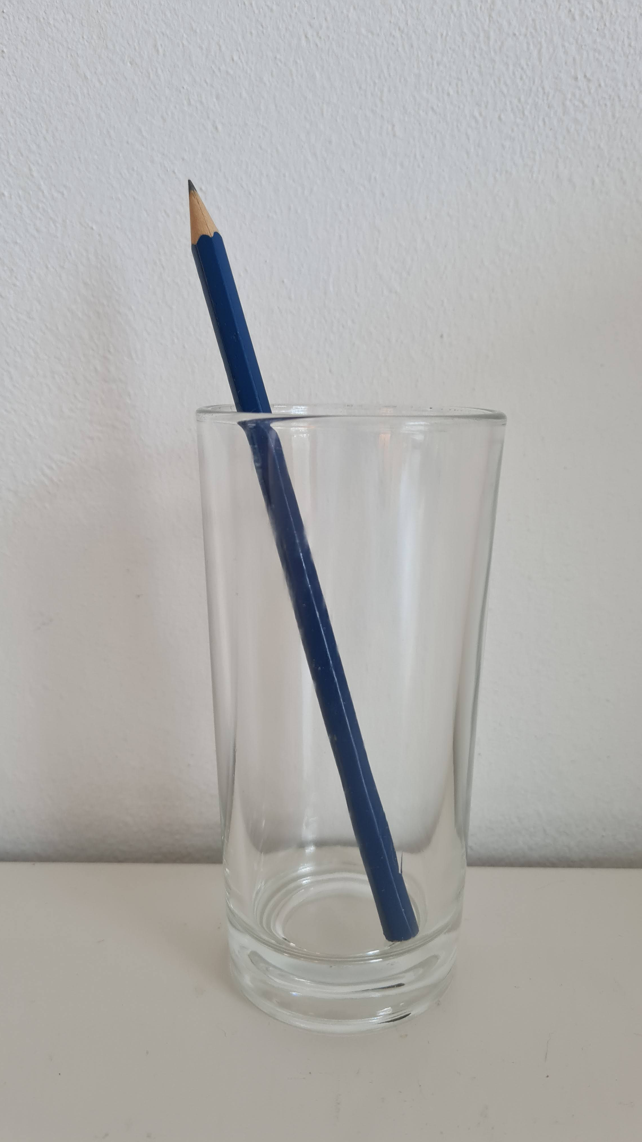
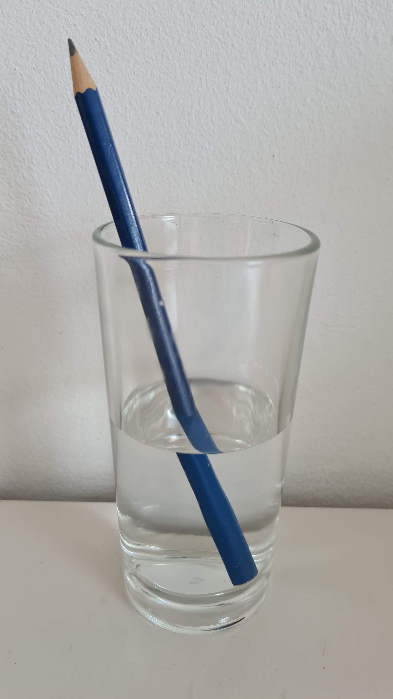
Licht breekt
?

Slide 11
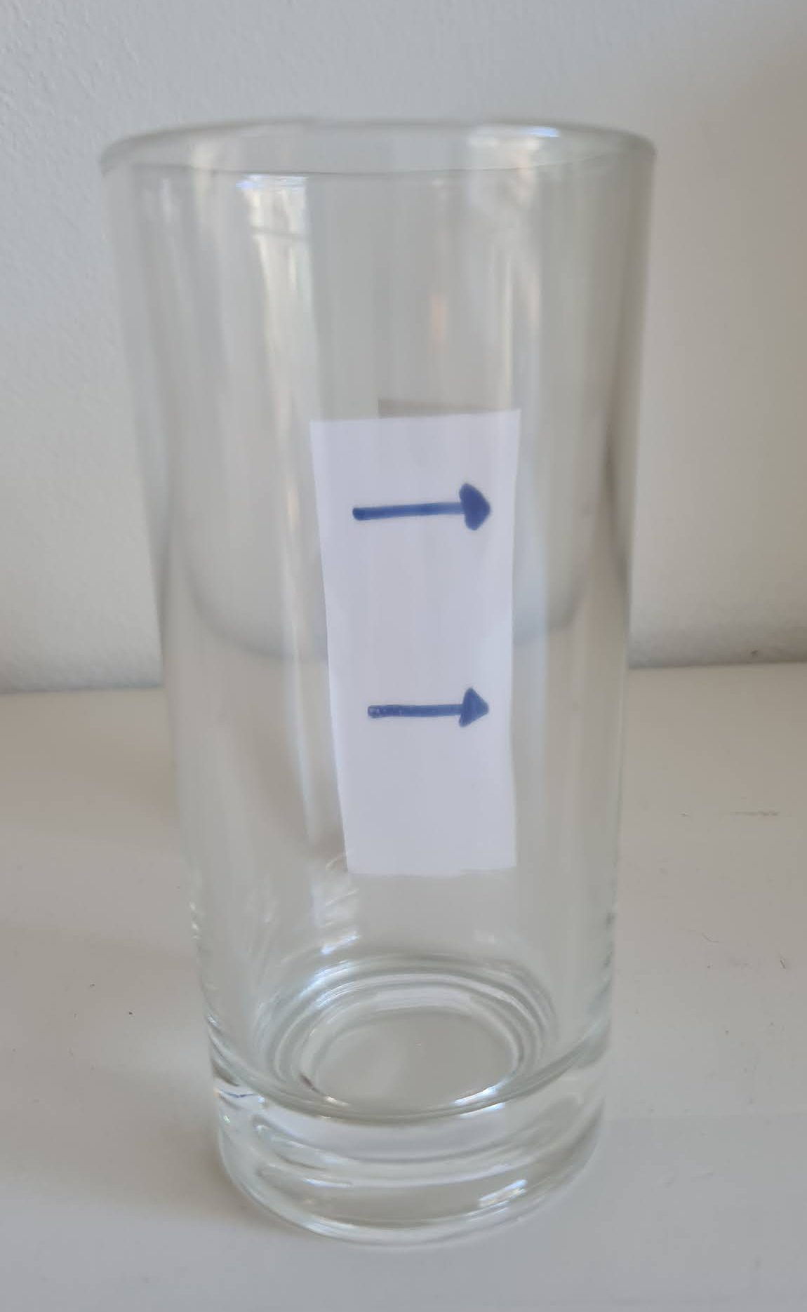
Omgekeerd
Uitleg

Slide 12
lens

Slide 13
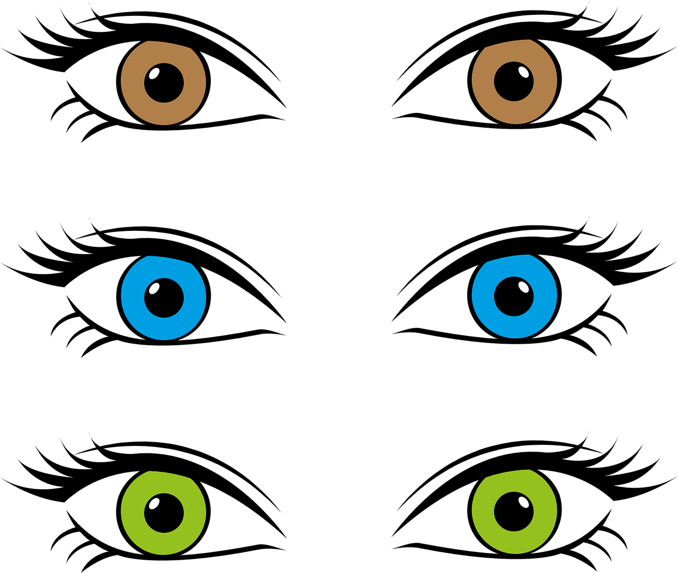
Ook in je oog!

Slide 14
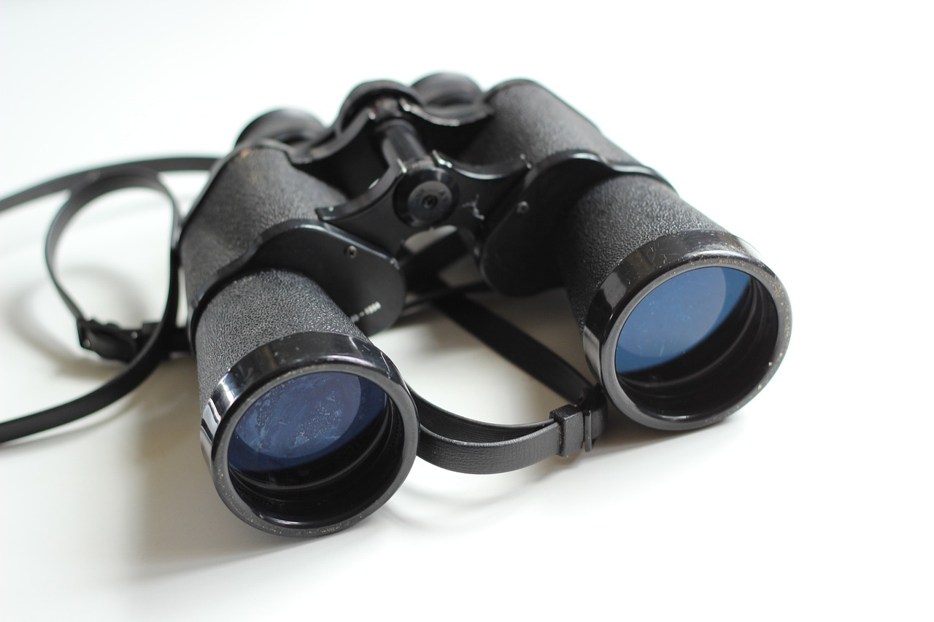
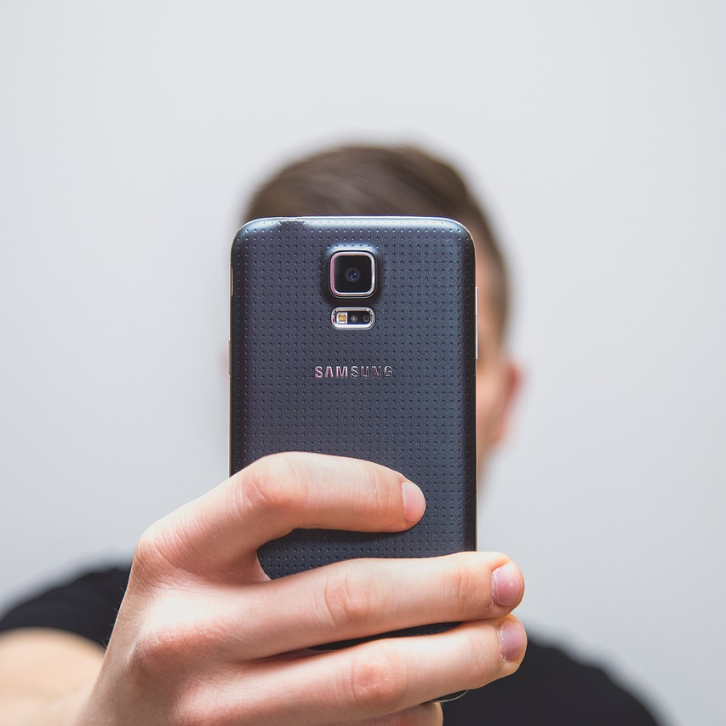
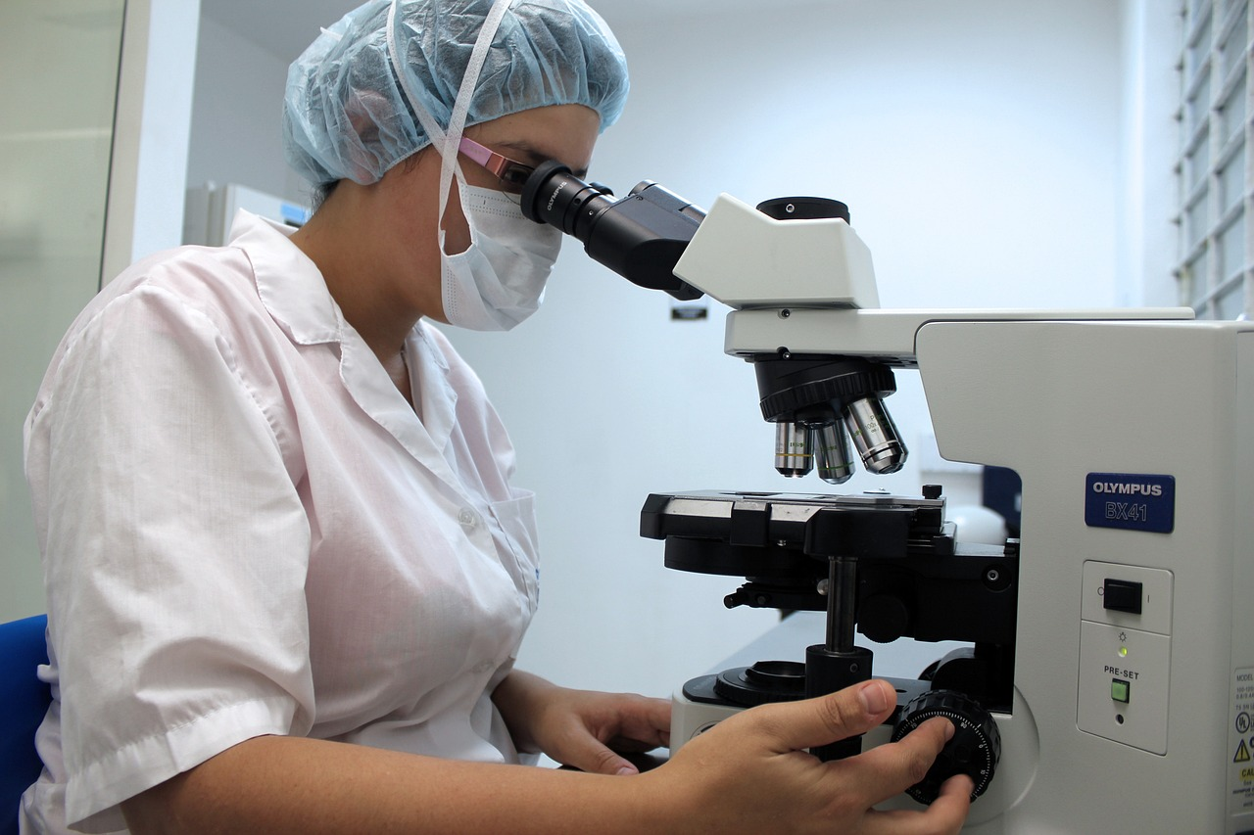
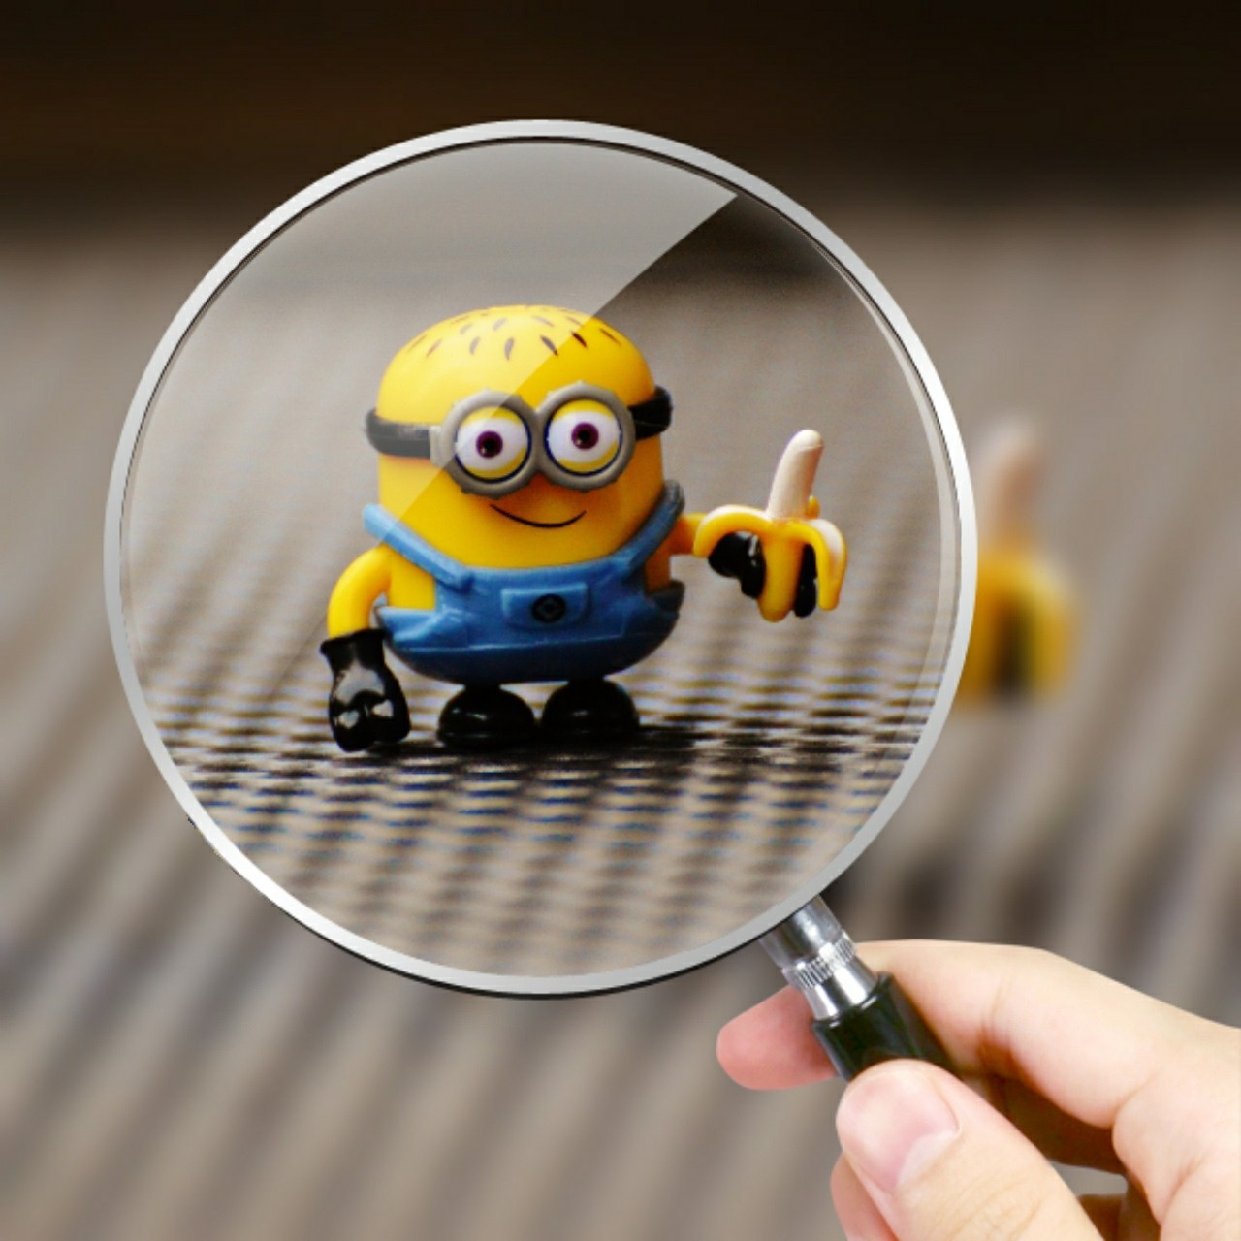
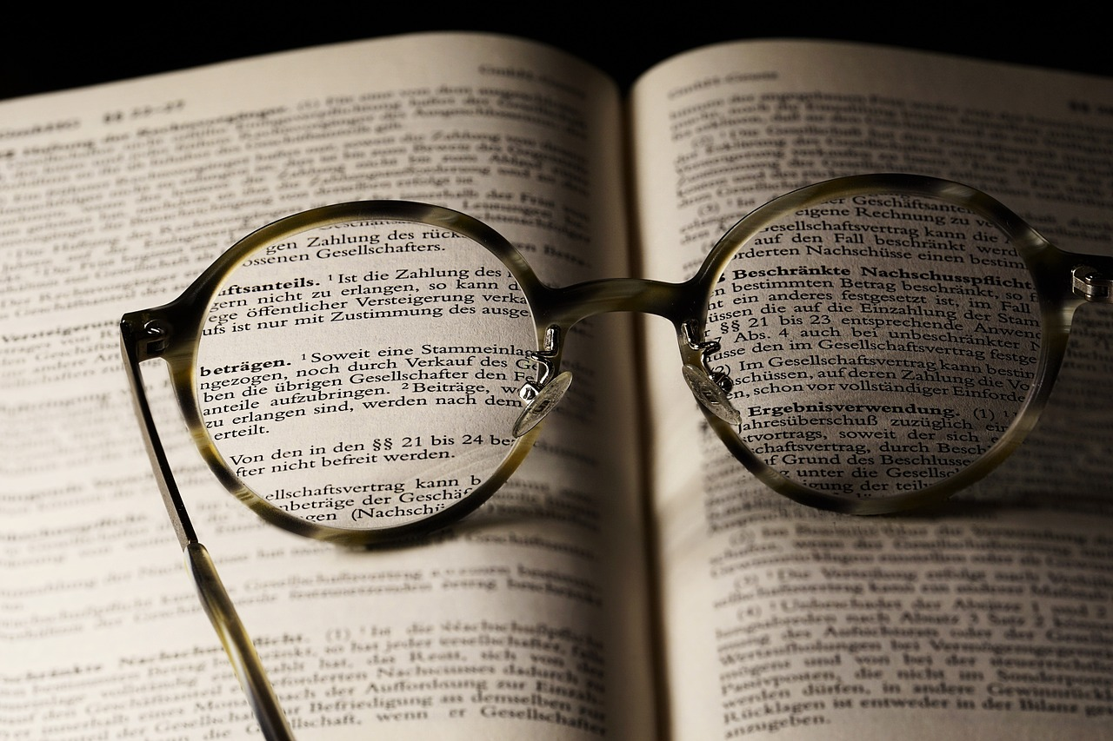
Lenzen
Waar zitten ze in?

Slide 15
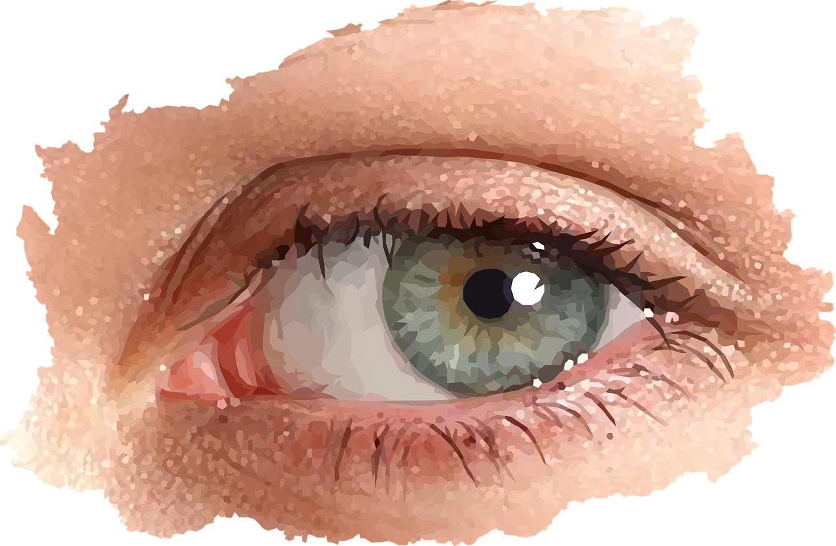
Weetjes…
positief
brandpunt
negatief

Slide 16
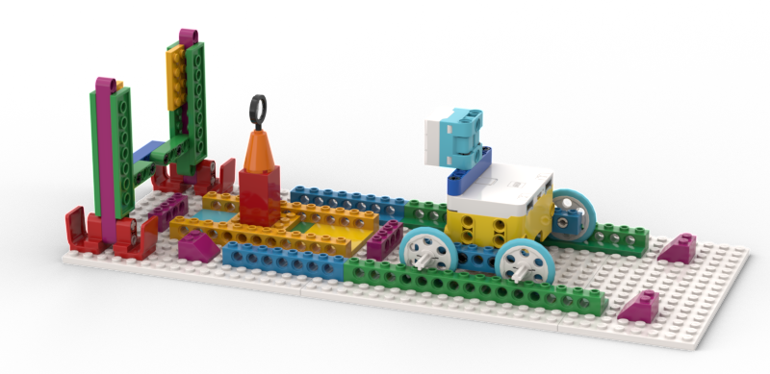
En nu jullie!
filmpje
Lego website

Slide 17
START

Slide 18
Vraag 1: De snelheid van het licht is…
A. 300.000.000 meter per seconde
B. 300.000.000 kilometer per seconde
C. 300.000.000 meter per uur

Slide 19
FOUT!
Probeer opnieuw

Slide 20
GOED!
Volgende vraag

Slide 21
Vraag 2: Welke lens zit er in je oog?
A. Positieve lens
B. Negatieve lens

Slide 22
FOUT!
Probeer opnieuw

Slide 23
GOED!
Volgende vraag

Slide 24
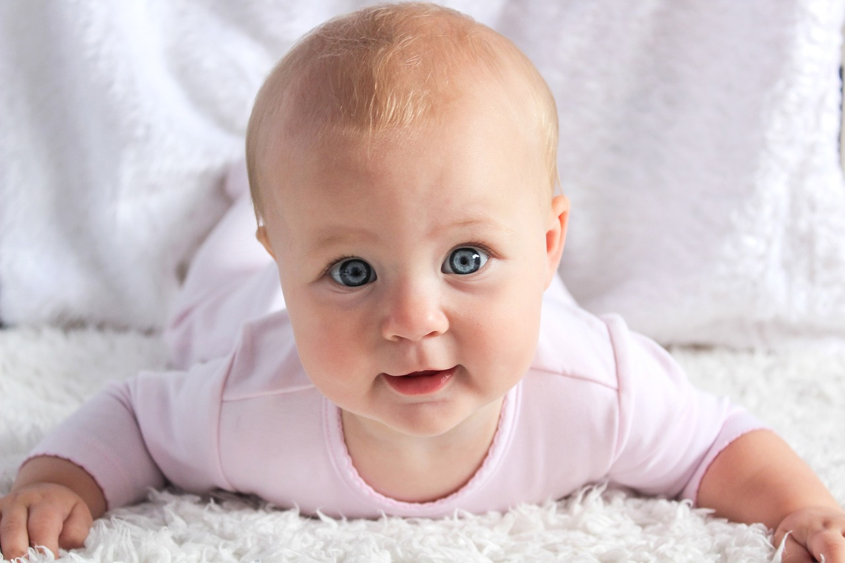
Vraag 3: Welke uitspraak over je ogen is waar?
A. De lens van je oog kan niet van vorm veranderen
B. In het donker zie je geen kleuren
C. Baby’s kunnen vanaf hun geboorte kleuren zien

Slide 25
GOED!
Volgende vraag

Slide 26
FOUT!
Probeer opnieuw

Slide 27
Vraag 4: Welke afbeelding klopt het meest?
oog
oog
A
B

Slide 28
GOED!
Volgende vraag

Slide 29
FOUT!
Probeer opnieuw

Slide 30
Vraag 5: De voor ons onzichtbare kleuren in het licht zijn infrarood en …?
infrarood
???
Antwoord

Slide 31
Het goede antwoord is ultraviolet!
infrarood
UV
Einde van de les
ultraviolet

Slide 32
EINDE

